Slide 1
基于Android Studio环境开发的天气预报APP
团队组成：111181 程聪，111181 成海斌

Slide 2
一、产品简介
本次实验是开发一款基于Android 平台的天气预报应用， 将网络系统的功能扩展到智能手机终端上
手机能够通过移动网络访问网站并处理各种各样的业务， 可以让智能手机用户能够
随时随地查询互联网所提供的天气信息。
支持国内绝大多数城市，提供包含实时天气、七天预报、实时气象信息及生活指数等预报信息，根据天气给出一些小建议。
可以根据百度地图显示用户需求的城市位置，以及用图标表示各城市对应的气象信息， 可以简洁的表示出“ 晴、雨、雪” 和“ 气温”气象信息。

Slide 3
二、产品功能（配合UI flow）
1、定位城市天气显示； 2、城市编辑功能（增、删、改、查）以及对应天气显示信息的改变； 3、天气信息的Widget窗口显示（城市的编辑功能可以远程的更新Widget窗口信息的显示） 4、下拉刷新、天气显示界面左右滑动、城市拖拽等小模块

Slide 4
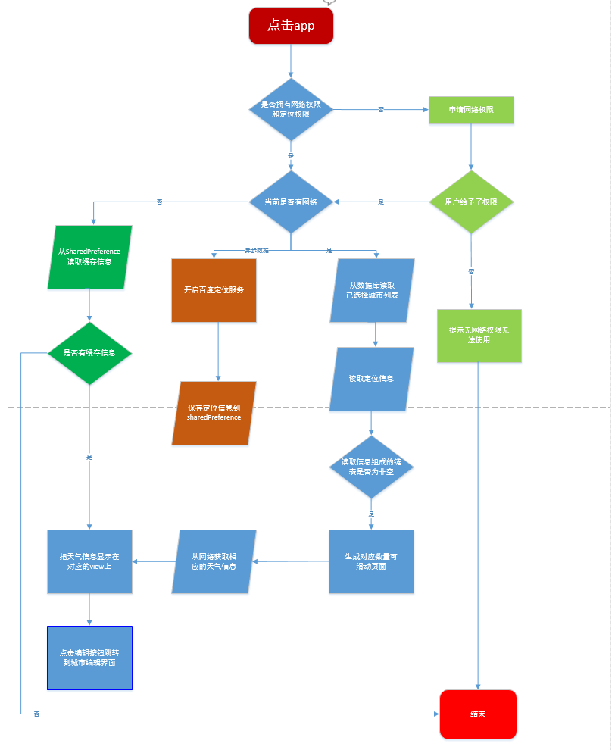
二、产品功能（配合UI flow）
1、点开app进入到城市天气信息显示界面 2、点击编辑按钮进入到城市管理界面 3、城市管理界面中点击添加按钮进入到城市添加界面 4、城市管理界面中点击返回按钮回到城市天气信息显示界面 5、添加城市界面中添加完成或者点击返回按钮回到城市天气信息显示界面

Slide 5
三、开发背景与意义
可以让广大Android 手机用户能够在第一时间获取最新的天气预报信息， 以便提前预防， 方便出行。
同时， 把气象灾害造成的损失降到最低， 也可以提高公共服务质量， 更好的发挥气象事业对经济社会发展的现实性作用， 有巨大的实用价值。
虽然该技术在android 平台己经比较成熟， 但是通过该软件的开发仍然能帮助我们更好的认识Android 系统的工作原理。

Slide 6
四、产品构思
项目总体流程思路
1、天气app最重要的是获取城市列表和天气信息，所以首先要解决的问题是在网络上找到合适的api接口，并根据服务商提供的数据转换成自己需要显示的数据。 2、有了需要的显示信息之后，我们需要自己去设计怎么显示，怎么让用户去有一个好的体验。我的设计是在使用三个Activity去和用户交互，其中WeatherActivity作为启动活动，用于显示天气信息，提供的是多页带导航栏可左右滑动的效果。ChooseAreaActivity是管理城市的活动，用于添加、删除、改变要显示天气信息的城市列表。AddCountyActivity是用于添加城市的活动。 3、实现了这些基本的城市管理和天气显示之后，接下来就是进阶功能了，首先我们实现百度定位功能，根据定位结果加载当前城市天气。 4、实现widget功能。

Slide 7
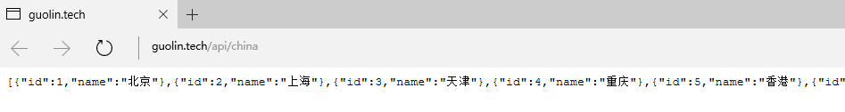
五、关键技术与难点
1、获取城市信息
数据链接http://guolin.tech/api/china，访问返回的是JSON数据类型的省份信息，需要返回城市时只需要在本链接后加上“/对应省份id”即可获取到相应的城市信息，县市信息也是一样的，原链接加上“/对应省份id/对应城市id”即可。 点击网址可以得到这样的响应：

Slide 8
五、关键技术与难点
2、获取天气信息
获取天气信息的网络操作是和获取城市信息的操作是一样的，使用网络异步函数即可，如果觉得不好，也可以使用网络开源项目包装的网络访问接口，比如说OKHttp。不同的是天气信息的JSON数据要比城市信息的JSON数据复杂得多。

Slide 9
五、关键技术与难点
3 、获取背景图片和图片的更新
http://guolin.tech/api/bing_pic这个链接是获取必应每日背景图片下载链接的，可以通过该链接获取图片下载地址，然后再去下载。 由于下载图片是耗时的网络操作，所以这里需要使用一个异步线程去下载图片，然后在下载好之后再通知UI线程去加载。

Slide 10
五、关键技术与难点
4、天气显示信息左右活动切换已选择要显示的城市（ViewPager）
ViewPager是android扩展包v4包中的类，主要功能是实现view页面的左右切换。在本项目中，就是一个view包含一个城市的天气信息，然后view又加入到ViewPager中。 这里说一下ViewPager的使用步骤，ViewPager的实现与ListView有很多相似之处，主要步骤如下： 1、创建或设置数据源。 2、根据数据源创建或配置好相应的适配器。 3、在布局文件中加入ViewPager控件，并在程序给控件设置步骤2中的适配器。 4、给控件添加监听器。

Slide 11
五、关键技术与难点
5 、下拉刷新功能
本项目中的下拉刷新功能是使用SwipeRefreshLayout控件实现的，实现的步骤很简单： 1、在布局文件中实现下拉刷新功能的地方添加android.support.v4.widget.SwipeRefreshLayout控件，这里推荐使用v4包，因为能够支持低版本的Android手机。 2、在程序中定义并设置相应属性（样式等等）和监听器。 3、设置事件的相应响应和启动下拉刷新和结束下拉刷新。

Slide 12
五、关键技术与难点
6、通过点击右上角的编辑按钮进入城市管理功能
1、在布局文件定义按钮 2、在程序中找到按钮并设置监听器 3、在响应事件中做进入城市功能活动的逻辑

Slide 13
五、关键技术与难点
7、布局圆角功能
布局圆角主要是为了让布局中的控件看起来美观一些。 实现很简单 1、在drawable中定义xml文件
2、在需要引入圆角的布局文件中引入本配置作为背景

Slide 14
五、关键技术与难点
8 、城市信息的显示
这里相对麻烦一点，因为城市信息的显示中我们做了比较多的功能，下面线总体介绍项目使用到的功能模块，然后再一一说明： 1、活动切换按钮，这里就不再重复说明了。 2、添加城市。 3、可拖拽的ListView（DragListView）的城市信息实现

Slide 15
六、团队计划与分工
分工： 程聪：负责前端Ui flow的设计
成海斌：负责后端代码的编写和资料的搜集
计划：逐步实现未完成的功能，以及产品设计说明书的撰写，结课前完成此项目！

